Slide 1
Тема:
«Визначений інтеграл»

Slide 2
Мета:
Навчитись застосовувати та обчислювати види інтегралів

Slide 3
Історична довідка
Символ інтеграла введений Лейбніцом (1675 р.). Цей знак є зміною латинської букви S (першої букви слова сума). Саме слово інтеграл придумав Я. Бернуллі (1690 р.). Воно походить від латинського слова integero, яке переводиться як приводити в колишній стан, відновлювати. (Дійсно, операція інтеграції «відновлює» функцію, диференціюванням якої отримана підінтегральна функція.) Можливе походження слова інтеграл інше: слово integer означає цілий.

Slide 4
Вчений, що створив інтеграл
Євдокс Книдський (408-355 рр. до н.е.) - давньогрецький вчений. Дав повне доведення теореми про об'єм піраміди теореми про те, що площі двох кругів відносяться як квадрати їх радіусів. При доказі він застосував так званий метод "вичерпання", який знайшов своє використання (з деякими змінами) в працях його послідовників. Через дві тисячі років метод "вичерпання" був перетворений в метод інтеграції, за допомогою якого вдалося об'єднати найрізноматніші завдання, - обчислення площі, об'єму, маси, роботи, тиску, електричного заряду, світлового потоку і багато, багато інших.

Slide 5
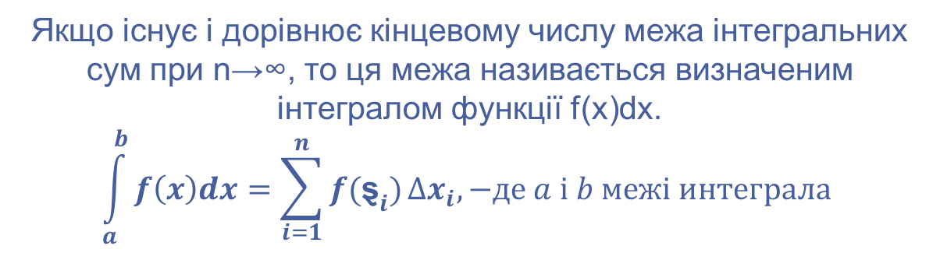
Визначення
Якщо існує і дорівнює кінцевому числу межа інтегральних сум при n→∞, то ця межа називається визначеним інтегралом функції f(x)dx.
$$\int_{a}^{b}{f\left(x\right)dx}=\sum_{i=1}^{n}{f({\text{ȿ}}_{i})}∆x_{i}, −де a і b межі интеграла$$

Slide 6
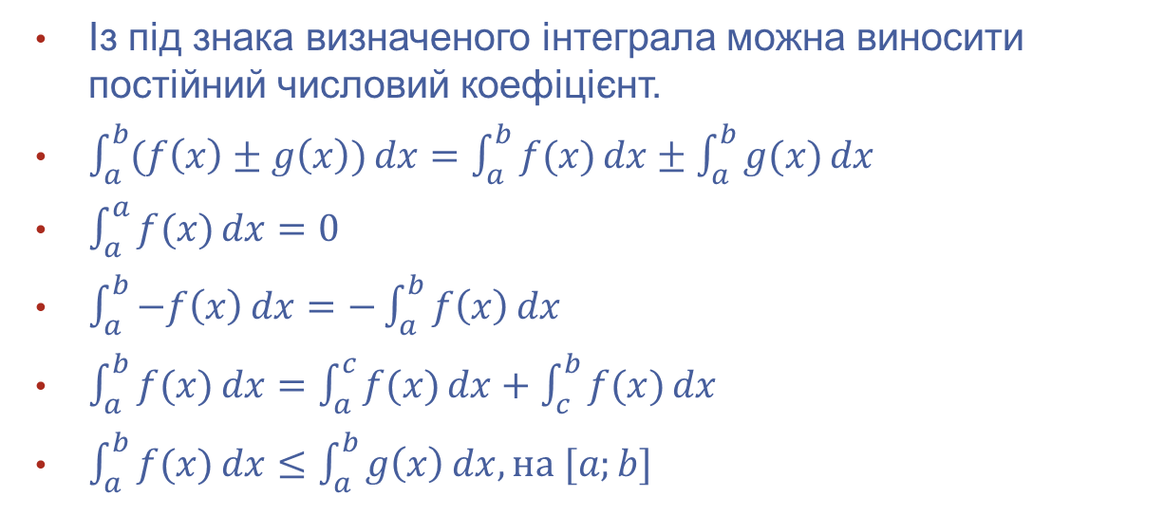
Властивості
Із під знака визначеного інтеграла можна виносити постійний числовий коефіцієнт.
$\int_{a}^{b}{(f\left(x\right)±g\left(x\right))}dx=\int_{a}^{b}{f(x)}dx±\int_{a}^{b}{g(x)}dx$
$\int_{a}^{a}{f(x)}dx=0$
$\int_{a}^{b}{−f\left(x\right)}dx=−\int_{a}^{b}{f\left(x\right)}dx$
$\int_{a}^{b}{f(x)}dx=\int_{a}^{c}{f(x)}dx+\int_{c}^{b}{f(x)}dx$
$\int_{a}^{b}{f(x)}dx≤\int_{a}^{b}{g\left(x\right)}dx, на [a;b]$

Slide 7
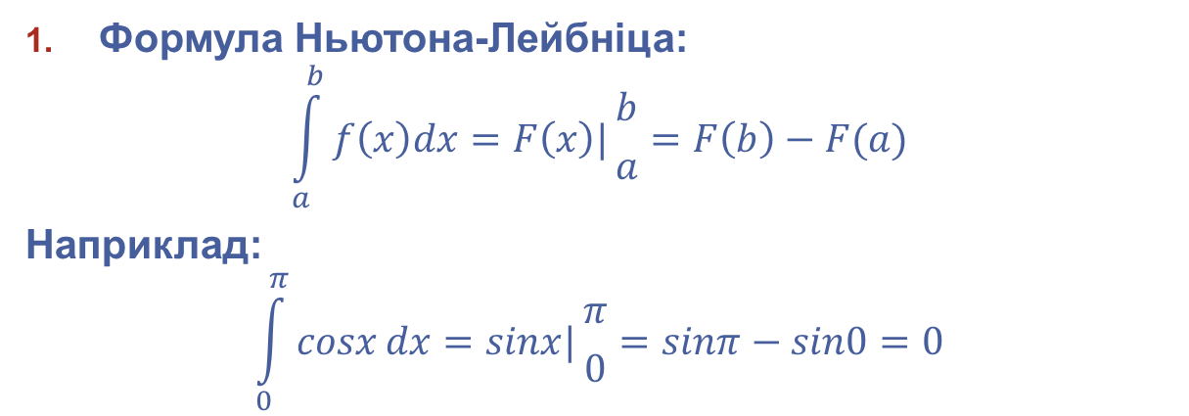
Засоби обчислення визначених інтегралів
Формула Ньютона-Лейбніца:
$$\int_{a}^{b}{f\left(x\right)dx}=F\left(x\right)|{b \atop a}=F\left(b\right)−F(a)$$
Наприклад:
$$\int_{0}^{π}{cosx}dx=sinx|{π \atop 0}=sinπ−sin0=0$$

Slide 8
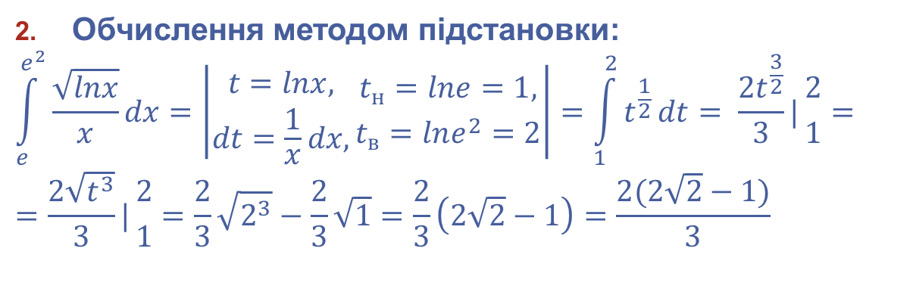
Засоби обчислення визначених інтегралів
Обчислення методом підстановки:
$$\int_{e}^{e^{2}}{\frac{\sqrt{lnx}}{x}}dx=\left|{t=lnx, \atop dt=\frac{1}{x}dx,}{t_{н}=lne=1, \atop t_{в}=lne^{2}=2}\right|=\int_{1}^{2}{t^{\frac{1}{2}}}dt= \frac{2t^{\frac{3}{2}}}{3}|{2 \atop 1}=$$
$$=\frac{2\sqrt{t^{3}}}{3}|{2 \atop 1}=\frac{2}{3}\sqrt{2^{3}}−\frac{2}{3}\sqrt{1}=\frac{2}{3}\left(2\sqrt{2}−1\right)=\frac{2(2\sqrt{2}−1)}{3}$$

Slide 9
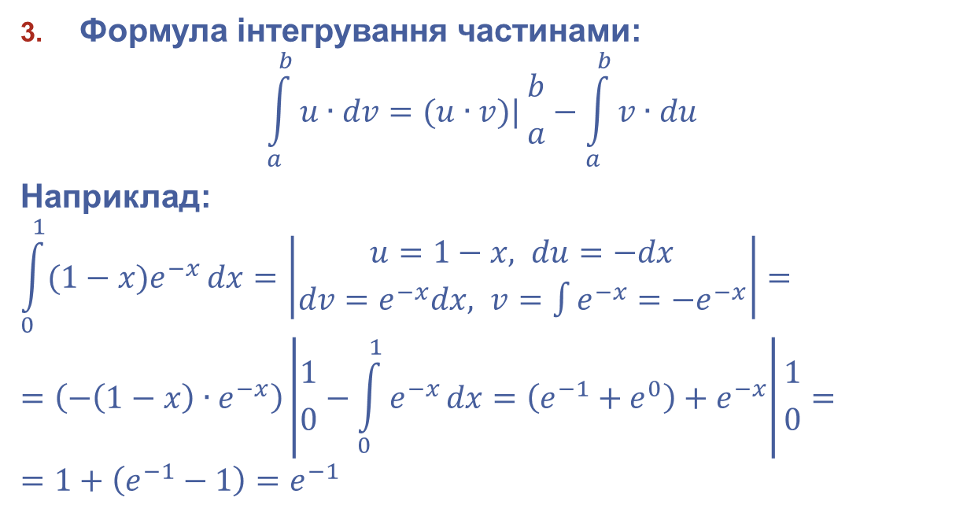
Засоби обчислення визначених інтегралів
Формула інтегрування частинами:
$$\int_{a}^{b}{u∙dv=(u∙v)|{b \atop a}}−\int_{a}^{b}{v∙du}$$
Наприклад:
$$\int_{0}^{1}{(1−x)e^{−x}}dx=\left|{u=1−x, du=−dx \atop dv=e^{−x}dx, v=\int{e^{−x}}=−e^{−x}}\right|=$$
$$=\left(−\left(1−x\right)∙e^{−x}\right)\left|{1 \atop 0}−\int_{0}^{1}{e^{−x}}dx=\left(e^{−1}+e^{0}\right)+e^{−x}\right|{1 \atop 0}=$$
$$=1+\left(e^{−1}−1\right)=e^{−1}$$

Slide 10
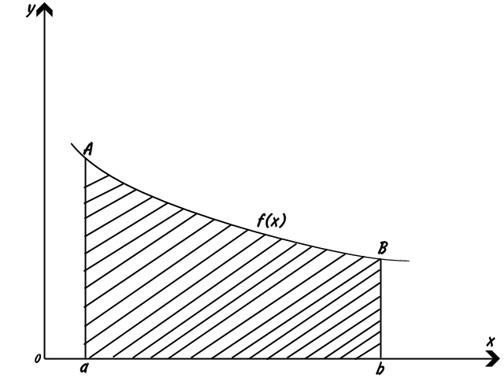

Застосування в геометрії
Площі криволінійних фігур:
Обчислюються по формулі $S=\int_{a}^{b}{f\left(x\right)dx}$, якщо вона має форму криволінійної трапеції
Графік:

Slide 11
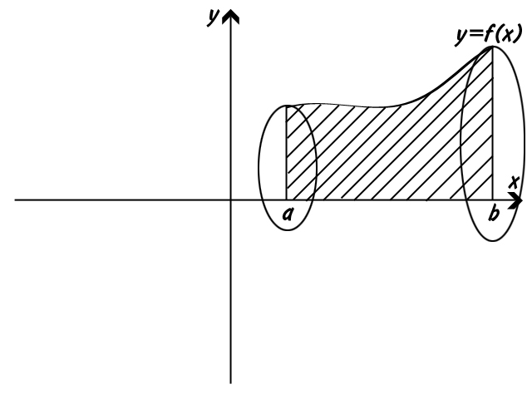
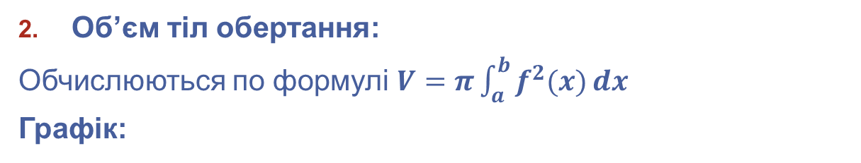
Застосування в геометрії
Об’єм тіл обертання:
Обчислюються по формулі $V=π\int_{a}^{b}{f^{2}(x)}dx$
Графік:

Slide 12
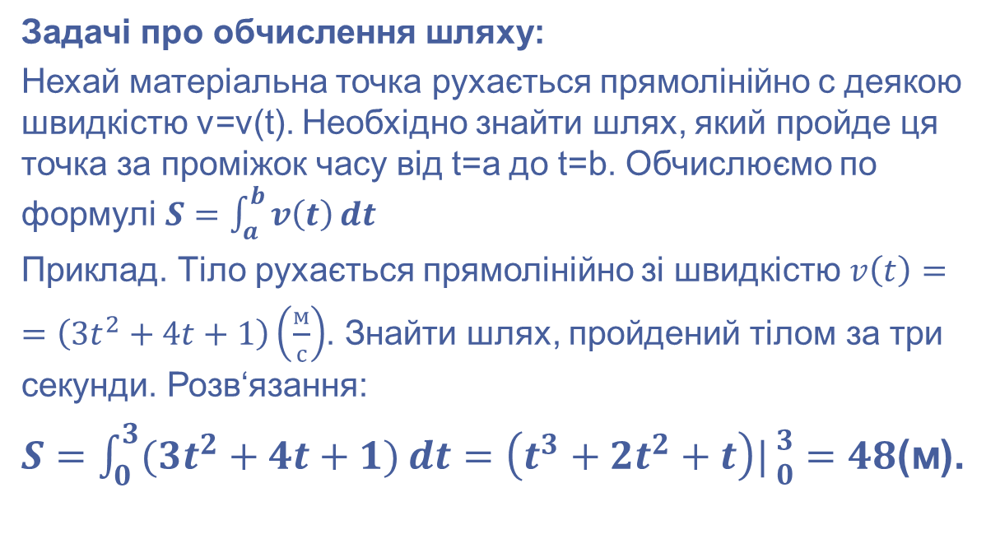
Застосування в фізиці
Задачі про обчислення шляху:
Нехай матеріальна точка рухається прямолінійно с деякою швидкістю v=v(t). Необхідно знайти шлях, який пройде ця точка за проміжок часу від t=a до t=b. Обчислюємо по формулі $S=\int_{a}^{b}{v\left(t\right)}dt$
Приклад. Тіло рухається прямолінійно зі швидкістю $v\left(t\right)=$
$=\left(3t^{2}+4t+1\right)\left(\frac{м}{с}\right)$. Знайти шлях, пройдений тілом за три секунди. Розв‘язання:
$S=\int_{0}^{3}{(3t^{2}+4t+1)}dt=\left(t^{3}+2t^{2}+t\right)|{3 \atop 0}=48$(м).

Slide 13
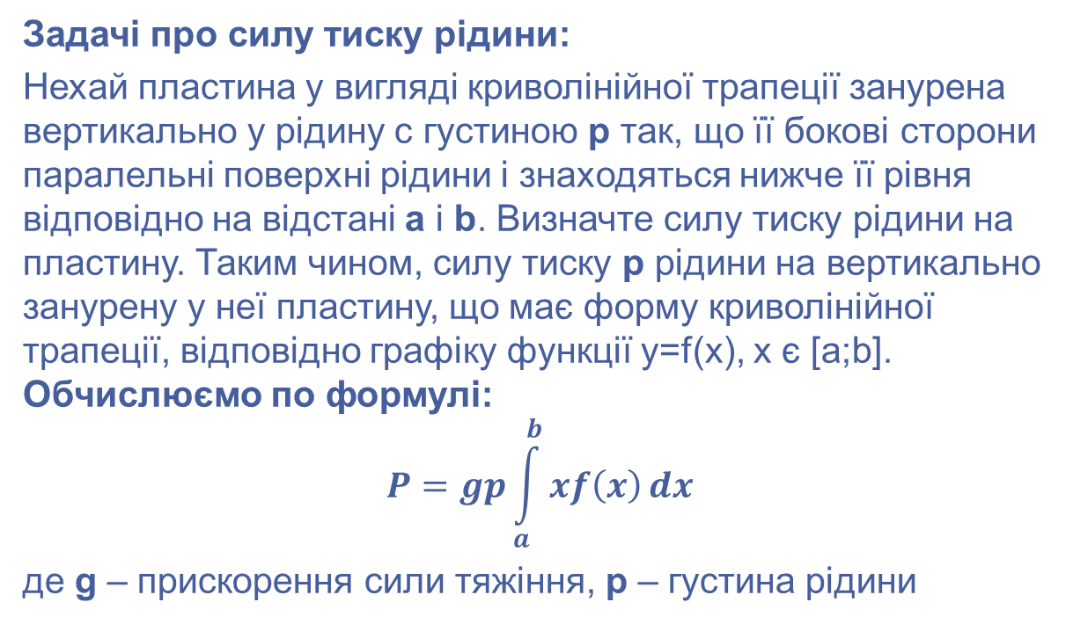
Застосування в фізиці
Задачі про силу тиску рідини:
Нехай пластина у вигляді криволінійної трапеції занурена вертикально у рідину с густиною p так, що її бокові сторони паралельні поверхні рідини і знаходяться нижче її рівня відповідно на відстані a і b. Визначте силу тиску рідини на пластину. Таким чином, силу тиску p рідини на вертикально занурену у неї пластину, що має форму криволінійної трапеції, відповідно графіку функції y=f(x), x є [a;b]. Обчислюємо по формулі:
$$P=gp\int_{a}^{b}{xf\left(x\right)}dx$$
де g – прискорення сили тяжіння, p – густина рідини

